Slide 1

День Защитника Отечества

Slide 2

Армия родная,
Покой наш охраняя,
Защищает, словно щит,
Ведь от смелых враг бежит.
Армии нужны танкисты,
Лётчики, артиллеристы,
Сильные, умелые,
Ловкие и смелые.
А знаете ли вы виды и рода войск?

Slide 3
Рода войск:
Военно-воздушные силы
Военно-морской флот
Воздушно-десантные войска
Сухопутные войска
Космические войска

Slide 4
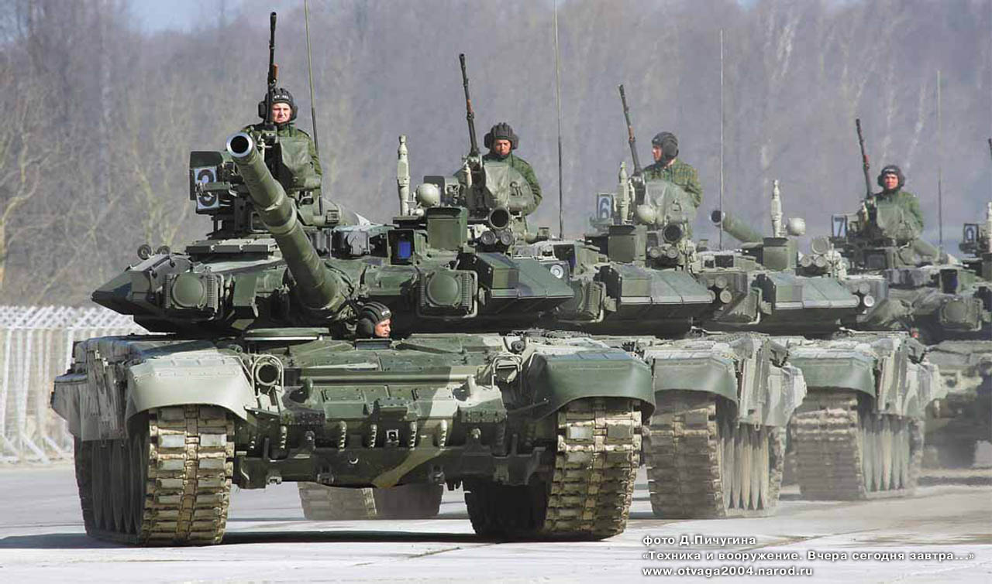
Сухопутные войска:
- танковые войска

Slide 5
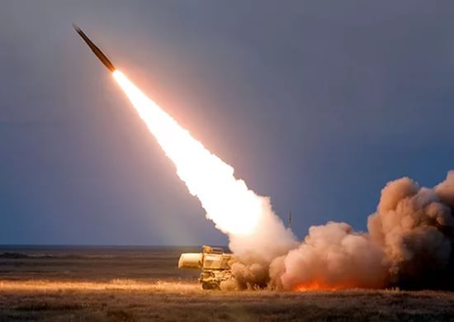
- Ракетные Войска

Slide 6
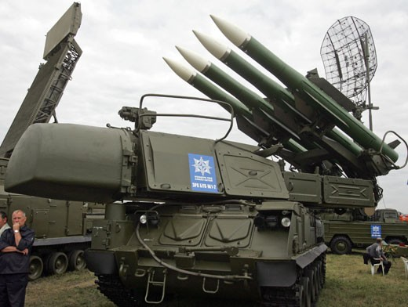

Slide 7
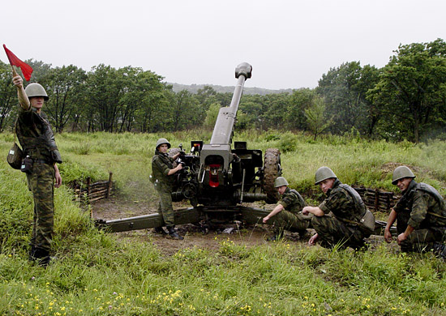
- Артиллерия

Slide 8
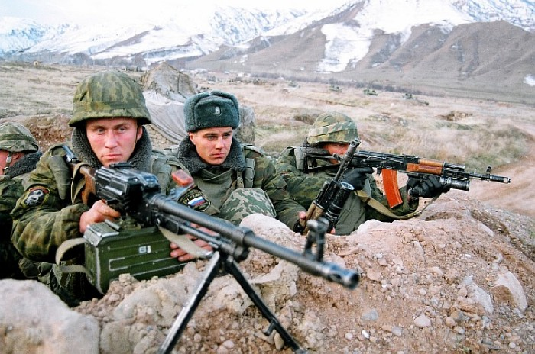
- Мотострелковые войска

Slide 9
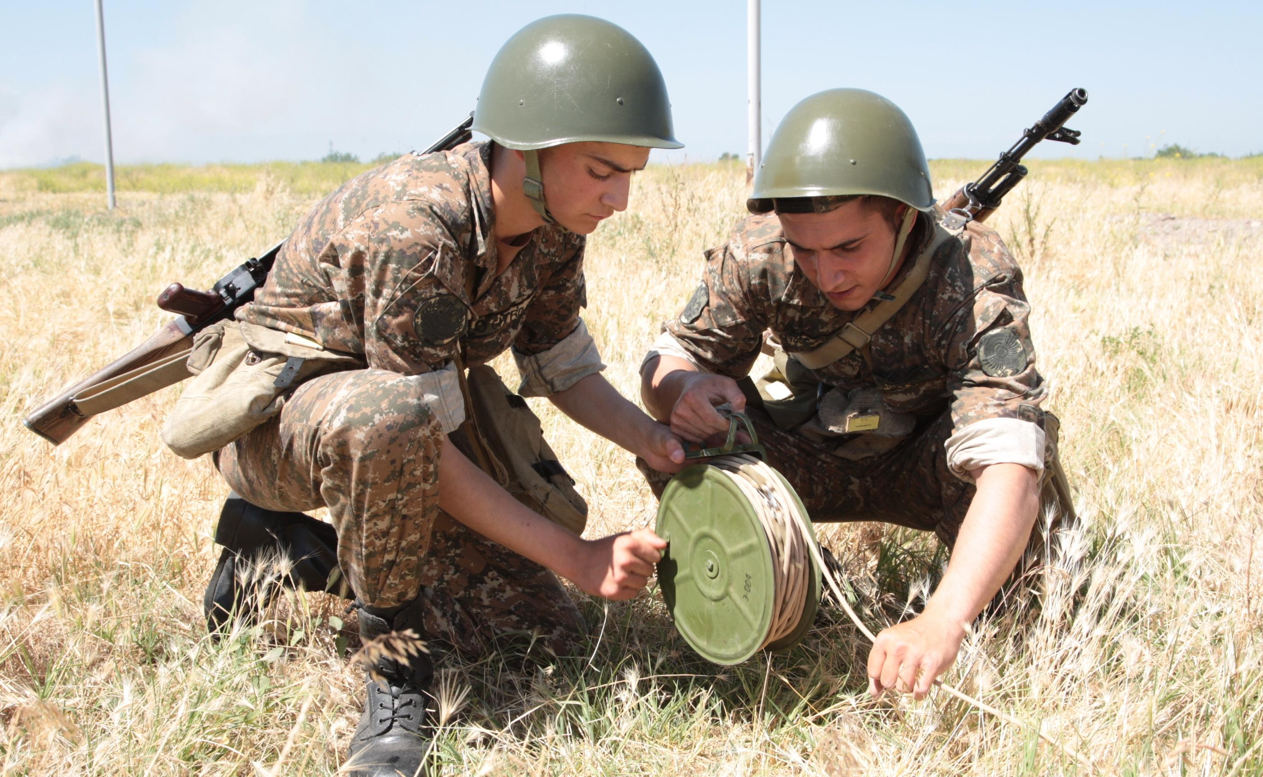
- Инженерные войска

Slide 10
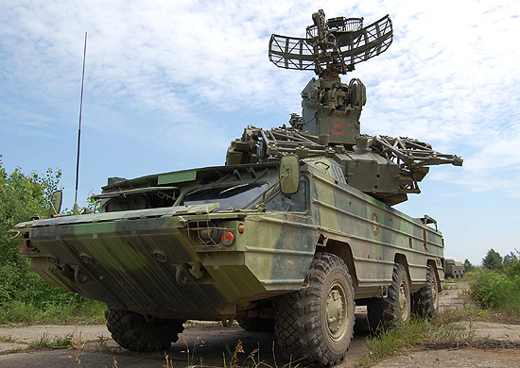
Войска противовоздушной обороны - ПВО

Slide 11
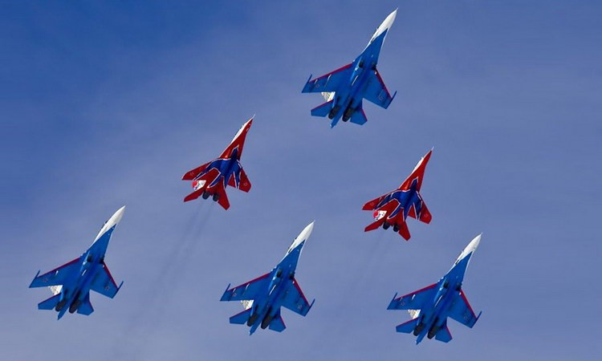
Военно – воздушные силы:

Slide 12
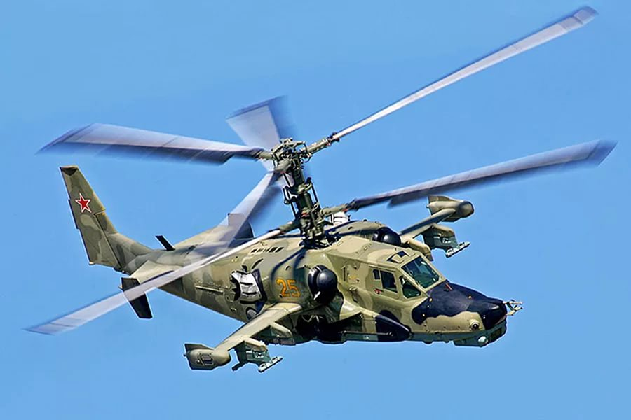
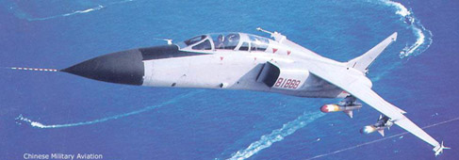

Slide 13
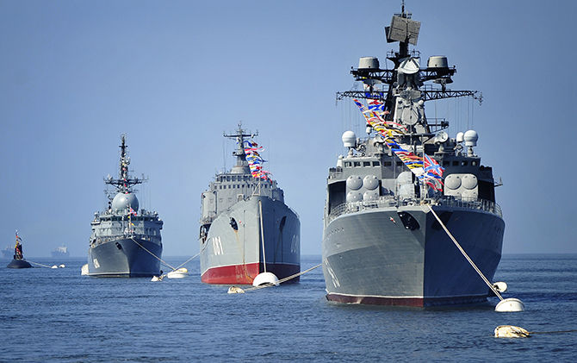
Военно – морской флот

Slide 14
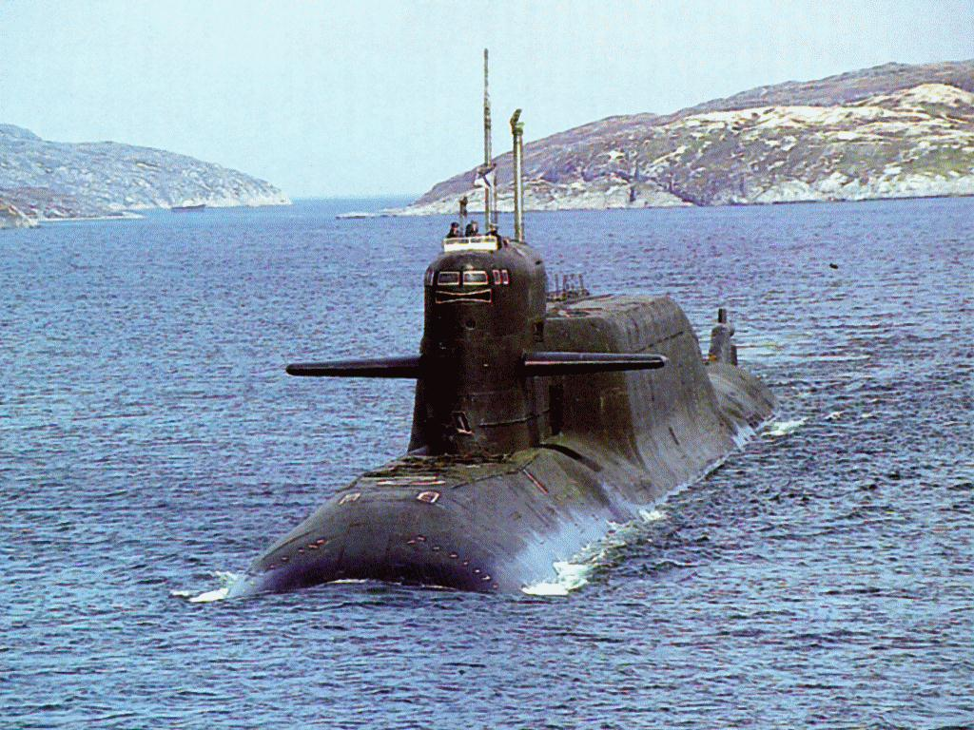

Slide 15
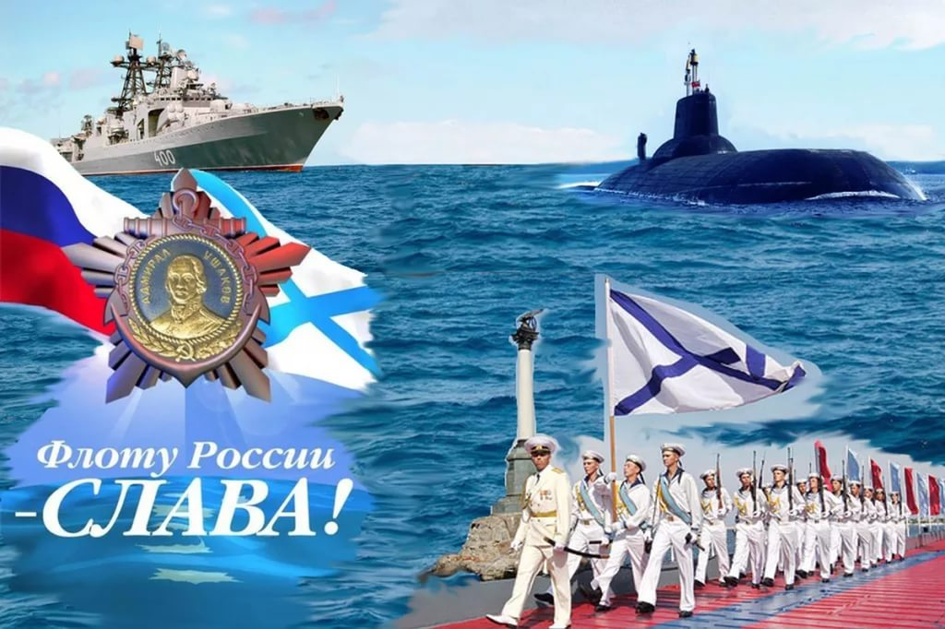

Slide 16
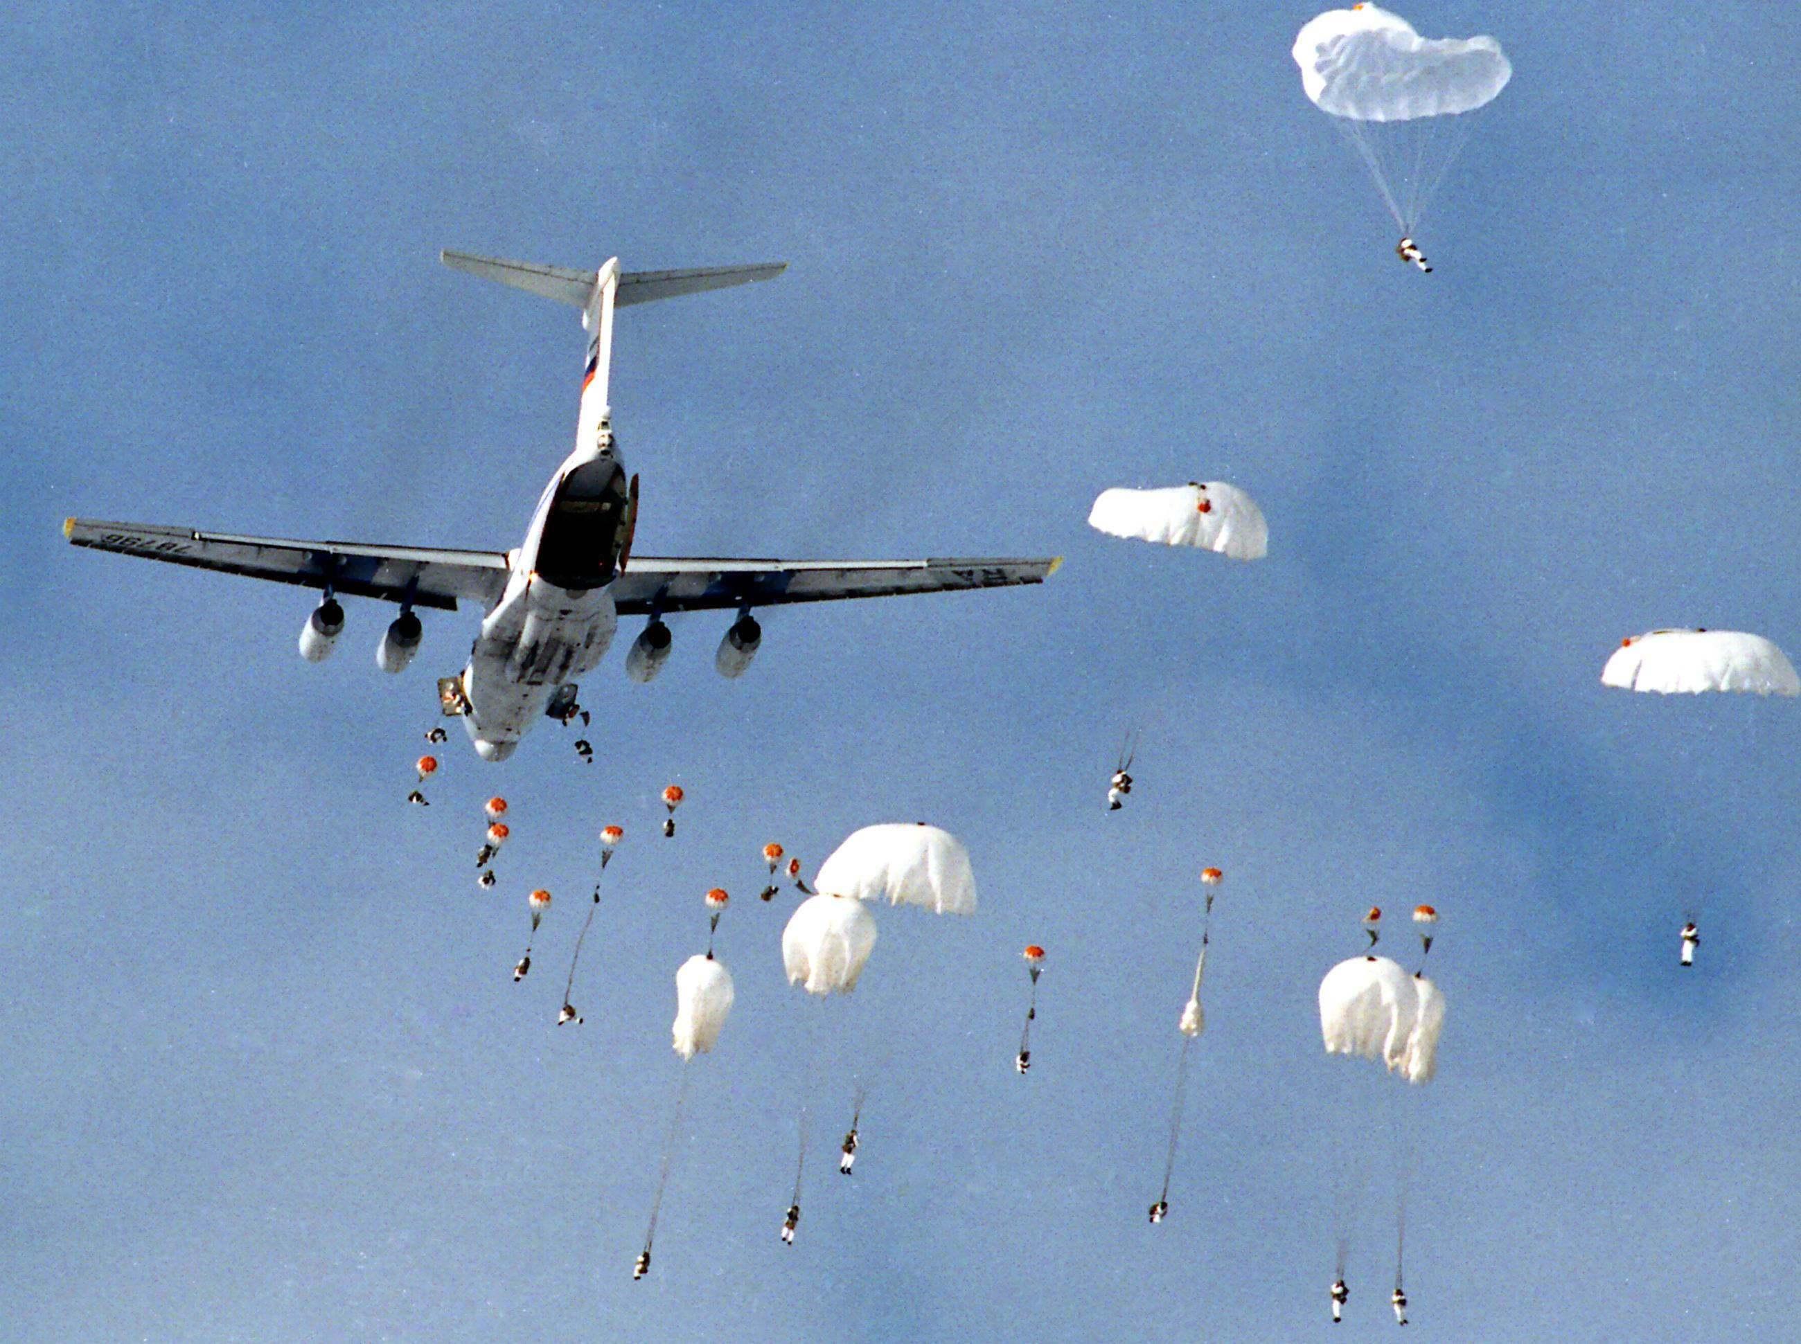
Воздушно – десантные войска

Slide 17
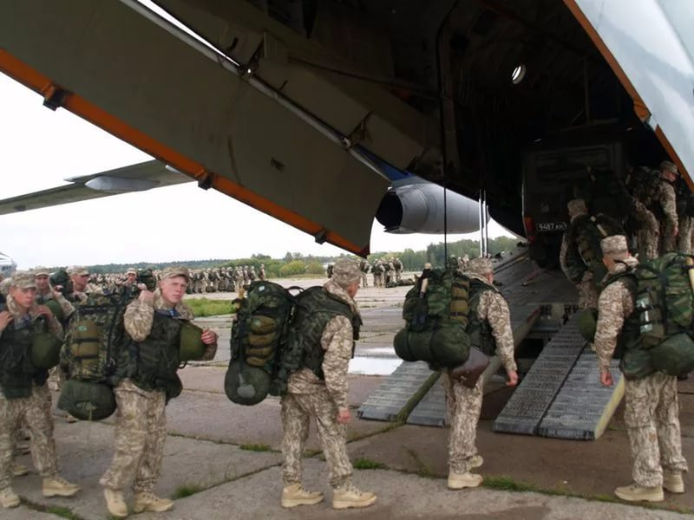

Slide 18
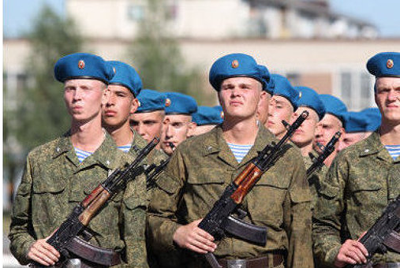

Slide 19
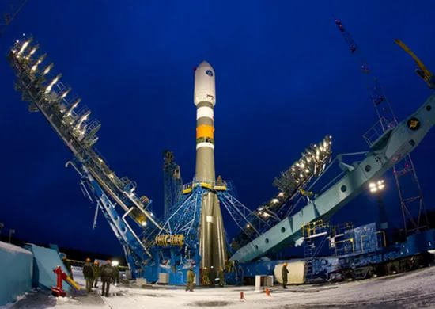
Космические войска

Slide 20
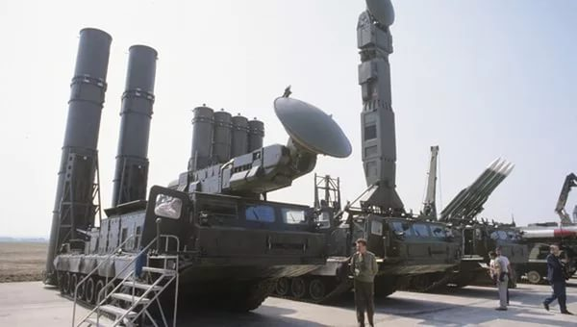

Slide 21
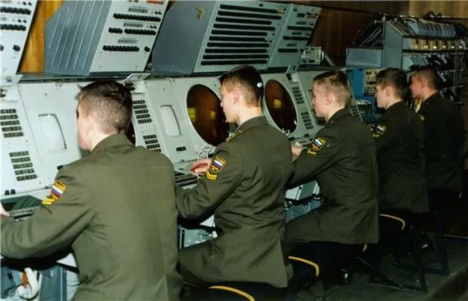

Slide 22
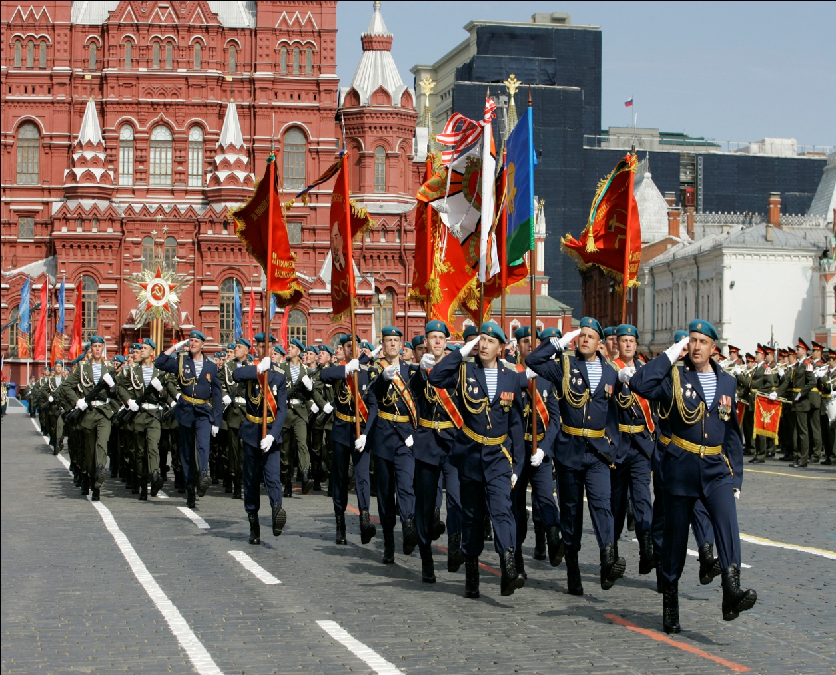
Армия любимая
Об армии любимой
Знает стар и млад
И ей, непобедимой,
Сегодня каждый рад.
Есть в армии солдаты,
Танкисты, моряки,
Все сильные ребята,
Им не страшны враги!
Стоят ракеты где-то,
И на замке граница.
И так чудесно это,
Что нам спокойно спится!

